Slide 1
HIPERTENSIÓN EN NIÑOS Y ADOLESCENTES
Carolina Fernández Rodríguez
Residente de pediatría
Universidad Pontificia Bolivariana

Slide 2
Importancia
Detectar y tratar oportunamente los niños con HTA tiene efecto importante en desenlaces cardiovasculares.
Niños con HTA se convierten en adultos con HTA.
Niños con HTA secundaria los resultados varían.

Slide 3
Epidemiología
Aumento en la prevalencia de hipertensión y PA elevada.
Más en niños que en niñas.
Afecta más a hispanos y afrodescendientes.
Mayores tasas en adolescents.

Slide 4
Prevalencia
HTA confirmada disminuye por la variabilidad inherente de la PA y el efecto de acomodación.
Verdadera 3-5%.
PA persistentemente elevada (antes prehipertensión) 2.5% al 3-5%.
Niños con sobrepeso y obesidad.
Notes:
Efecto de acomodación ajuste a la experiencia de medirse la PA
Como es de esperarse, cifras elevadas de PA en niños se asocian con hipertension de la misma persona en la adultez

Slide 5
Obesidad y sobrepeso
Prevalencia 3.8% hasta 24%.
Tiene relación circunferencia abdominal y IMC.
La obesidad afecta el ritmo circadiano de la PA.
No hay caída nocturna.
En niños con sobrepeso se duplica la PA y con obesidad severa se cuadruplica.
Aumento del riesgo de HTA en la edad adulta.

Slide 6
Transtornos del sueño y la respiración
Ronquidos primarios.
Fragmentación del sueño.
SAOS.
Mala calidad del sueño y tiempo < 7 horas.
3.6% a 14%.

Slide 7
Enfermedad renal crónica
20% de HTA en niños es causada por ERC.
50% de los niños con ERC tienen HTA.
Estadio final 49% a 70%.
No controlada en 20% a 70%.

Slide 8
Prematuridad
Parto pretérmino y bajo peso al nacer.
Prevalencia de 7.3 % a los 3 años.
Alteración en el ritmo circadiano de la PA.
Faltan más estudios.

Slide 9
¿Por qué es importante detectar PA elevada en niños?
PA persistentemente elevada en la niñez se asocia a HTA, y síndrome metabólico en el adulto.
Jóvenes con PA elevada tienen envejecimiento vascular acelerado.
Relación con enfermedad cardiovascular.

Slide 10
Factores que contribuyen a la salud CV
Comportamientos ideales:
No fumar.
IMC normal.
Actividad física.
Dieta saludable.
Factores de salud ideales:
Colesterol total normal.
Glicemia en ayunas normal.
PA normal.
Sin tratamiento.*

Slide 11
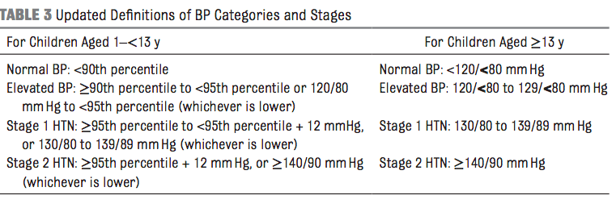
Definición de hipertensión

Slide 12
Tablas de presión arterial
Presión arterial sistólica y diastólica.
Según edad, sexo y talla (y percentil de talla).
50.000 niños y adolescentes con peso normal.
Medición auscultatoria.

Slide 17
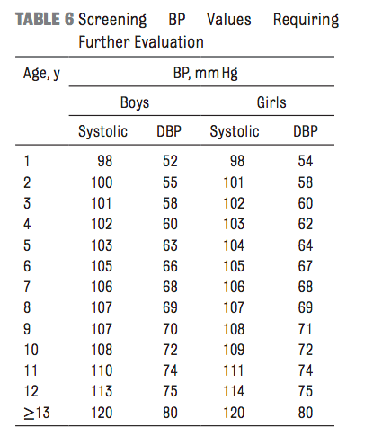
TABLA SIMPLIFICADA PARA SCREENING

Slide 18
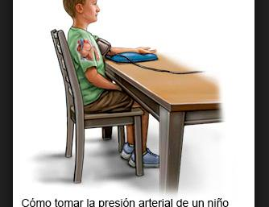
¿Cómo se toma la presión?
Niño sentado, cuarto tranquilo, 3 a 5 minutos.
Brazo de derecho, apoyado, descubierto a nivel del corazón.

Slide 19
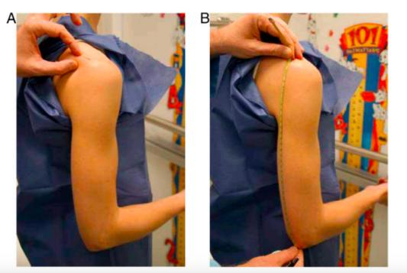
¿Cómo se toma la presión?
3. Se debe usar el tamaño correcto del manguito. La longitud debe ser del 80% al 100% de la circunferencia del brazo, y el ancho debe ser al menos del 40%.

Slide 20
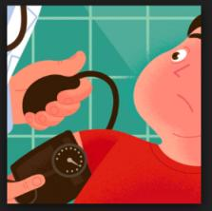
¿Cómo se toma la presión?
4. Para una PA auscultatoria:
La campana del estetoscopio debe colocarse sobre la arteria braquial en la fosa antecubital.
El extremo inferior del manguito debe estar 2-3 cm por encima de la fosa antecubital.
El manguito debe inflarse a 20-30 mmHg por encima del punto en el que desaparece el pulso radial.

Slide 21
¿Cómo tomar la presión?
5. Para medir la PA en las piernas:
Posición prona.
Se debe colocar un brazalete de tamaño apropiado en la mitad del muslo.
El estetoscopio sobre la arteria poplítea.
La PAS en las piernas suele ser 10% -20% más alta que la presión de la arteria braquial.

Slide 22
Por último
Se pueden usar tensiómetro manual o monitor si está validado para pacientes pediátricos.
Si la primera medición es >P90 de deben hacer otras 2 mediciones y promediarlas.
Si el promedio con el monitor >P90 tomar con tensiometro manual 2 veces.

Slide 23
Puntos clave
PA debe ser medida anualmente en todos los niños y adolescentes > 3 años.
2. En toda consulta:
Obesidad.
Medicamentos.
ERC.
Co. aorta.
Diabetes.

Slide 24
Cuando medir PA en <3 años
Prematurez o bajo peso al nacer.
Enfermedad cardíaca congénita.
Infecciones urinarias a repetición, hematuria o proteinuria.
Enfermedad renal conocida o malformaciones urológicas.
Historia de enfermedad renal congénita.
Trasplante de órgano sólido, de médula ósea o malignidad.
Medicamentos que eleven PA.
Otras enfermedades sistémicas asociadas con HTA.
Evidencia de aumento de la PIC.

Slide 25
Manejo: PA elevada <90 - <P95
120/<80 - 129/<80
Aconsejar cambios en el estilo de vida, repetir en 6 meses.
Si persiste elevada, tomar en MMSS y MI, aconsejar cambios en el estilo de vida, reevaluar en 6 meses.
Si persiste elevada a los 12 meses considerar:
MAPA.
Estudios diagnósticos.
Referir a nefrología o cardiología.

Slide 26
MANEJO HTA estadío 1 >P95 - <95 + 12 mmHg: 130/80 a 139/89
Si está asintomático, aconsejar estilos de vida y repetir en 1-2 semanas.
Si persiste elevada tomar en MMSS y MI, aconsejar cambios en el estilo de vida, reevaluar en 3 meses
Si persiste elevada considerar:
MAPA.
Estudios diagnósticos.
Iniciar tratamiento.
Referir a nefrología o cardiología.

Slide 27
Manejo HTA estadio 2 >P95 + 12 mmHg: >140/90
Medir en MMSS y MI, aconsejar cambios en el estilo de vida, reevaluar en 1 semana.
Si persiste elevada:
MAPA.
Estudios diagnósticos.
Iniciar tratamiento.
Referir a nefrología o cardiología.

Slide 28
PA >P95 + 30 mmHg o >180/120
3. Si el paciente está sintomático o PA >P95 + 30 mmHg.
O >180/120 referir a urgencias.

Slide 29
Punto clave
3. Profesionales de la salud entrenados deben hacer un diagnóstico de HTA si un niño o adolescente tiene mediciones manuales ≥P95 en 3 visitas diferentes.

Slide 30
Puntos clave
4. Instituciones con historia clínica electrónica deberían incluir alertas para valores anormales de PA.
5. Los monitores se pueden usar como tamizaje. Debe estar validado para pediatría. Si se sospechan valores elevados confirmar con tensiometro manual.
Notes:
El monitor mide la PAM usando el manguito como transductor y luego calcular PAS y PAD con un algoritmo, tiende a sobreestimar PAS y PAD y es muy variable en la misma visita

Slide 31
Estudios diagnósticos: todos
Uroanálisis.
Ionograma, BUN, creatinina.
Perfil lipídico: LDL, colesterol total.
Ecografía renal: menores de 6 años o con anormalidades en parcial de orina o función renal.

Slide 32
Estudios diagnósticos: sobrepeso y obesidad
Los anteriores.
Hemoglobina A1c.
AST, ALT (hígado graso).
Perfil lipídico completo en ayunas.

Slide 33
Estudios diagnósticos: según el paciente
Glicemia en ayunas.
TSH.
Estudio del sueño.
Hemograma: retraso en el crecimiento, función renal anormal.
Notes:
Sleep study (if loud snoring, daytime sleepiness, or reported history of apnea)

Slide 34
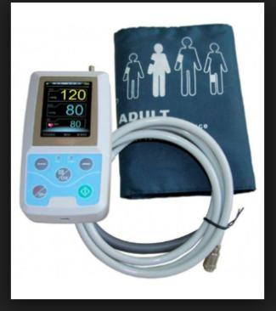
Monitoreo ambulatorio de presión arterial
Notes:
An ambulatory BP monitor consists of a BP cuff attached to a box slightly larger than a cell phone, which records BP periodically (usually every 20–30 minutes) throughout the day and night; these data are later downloaded to a computer for analysis

Slide 35
Puntos clave
6. MAPA debe realizarse para confirmar HTA en niños y adolescentes con PA elevada >12 meses o HTA estadío 1 después de 3 visitas.
7. MAPA de forma rutinaria debe ser considerado en niños y adolescentes con condiciones de alto riesgo.
8. MAPA debe realizarse utilizando un enfoque estandarizado con monitores que han sido validados en una población pediátrica.

Slide 36
MAPA: condiciones de alto riesgo
HTA secundaria.
ERC o anormalidades renales.
Diabetes tipo 1 y 2.
Coartación de aorta (reparada).
Trasplante de órgano sólido.
Obesidad.
SAOS.
Síndromes genéticos asociados HTA.
Pacientes con tratamiento.
Prematuros .
Notes:
Secondary HTN Severe ambulatory HTN or nocturnal HTN indicates higher likelihood of secondary HTN
CKD or structural renal abnormalities: Evaluate for MH or nocturnal HTN, better control delays progression of renal disease
T1DM and T2DM Evaluate for abnormal ABPM patterns better BP control delays the development of MA
Aortic coarctation (repaired) Evaluate for sustained HTN and MH
Solid-organ transplant Evaluate for MH or nocturnal HTN, better control BP

Slide 37
Hipertensión de bata blanca
Punto clave
9. Niños y adolescentes con sospecha de hipertensión de bata blanca deben ir MAPA.
PA >P95 en el consultorio pero <P95 por fuera.
La media de PAS y PAD en el MAPA es <P95.
Carga de PAS y PAD <25%.
Notes:
la carga se define como el porcentaje de mediciones válidas de PA ambulatoria por encima de un valor umbral establecido

Slide 38
Puntos clave
11. Niños >6 años no requieren estudios de extensión para HTA secundaria si tienen:
Historia familiar de HTA primaria.
Obesidad o sobrepeso.
Historia clínica y examen físico sin hallazgos sugestivos de HTA secundaria.
10. El monitoreo en casa de PA no debe usarse para diagnóstico de HTA, hipertensión enmascarada o HT de bata blanca, pero si para control una vez la HTA esté diagnosticada.

Slide 39
Hipertensión arterial primaria vs. secundaria

Slide 40
Características clínicas | Primaria | Secundaria
Edad
Prepuberal
Postpuberal
HTA diastólica
Sobrepeso / obesidad
Historia familiar
Hipertensión noctuna
Síntomas
Notes:
Patients with secondary HTN often have other symptoms related to the underlying cause (eg, headache, sweating, and tachycardia due to catecholamine excess in patients with pheochromocytoma).

Slide 41
Causas secundarias
Enfermedad renal y renovascular:
Enfermedad del parénquima renal.
Anormalidades estructurales.
34% a 79% de HTA secundaria.
Causa más común de HTA en niños pequeños.

Slide 42
Causas secundarias
Cardíacas, coartación de aorta:
Diferencia de PA brazo derecho/miembro inferior 20 mmHg.
HTA persistente a pesar de la corrección quirúrgica.
Con o sin recoartación.
Punto clave:
12. Niños que hayan recibido corrección de CoAo requieren MAPA para DX de HTA.
Notes:
Routine office BP measurement alone is often insufficient for diagnosing HTN after coarctation repair
Screening is recommended as a part of usual care on an annual basis beginning, at most, 12 years after coarctation repair. Earlier screening may be considered on the basis of risk factors and clinician discretion.

Slide 43
Causas secundarias
Endocrinas:
Exceso de catecolaminas:
Feocromocitoma.
Paraganglioma.
Exceso de mineralocorticoides:
Hiperplasia adrenal congénita.
Hiperaldosteronismo familiar.
Exceso de glucocorticoides:
Síndrome de Cushing.
Notes:
0.05% to 6% in children

Slide 44
Causas secundarias
Exposiciones ambientales:
Plomo.
Cadmio.
Mercurio.
Ftalatos.
Notes:
nefrotóxicos

Slide 45
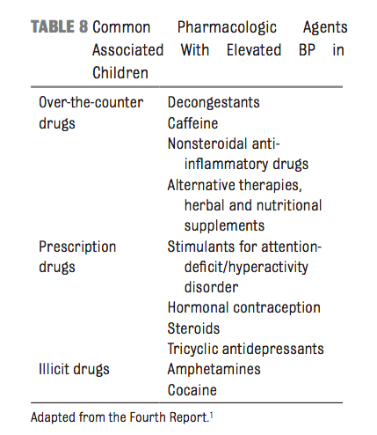
Causas secundarias
Medicamentos.
Notes:
Usually, the BP elevation is mild and reversible on discontinuation of the medication, but a significant increase in BP can occasionally occur with higher doses or as an idiosyncratic response.

Slide 46
HTA secundaria
Sistema | Hallazgo | Etiología
Signos vitales | Taquicardia. PA MI < MS. | Hiper-tiroidismo. Feocromocitoma, neuroblastoma. Coartación aorta.
Ojos | Proptosis. Cambios retina . | Hipertiroidismo. HTA severa.
ORL | Hipertrofia adenoides. Ronquidos. | Alteraciones del sueño. Apnea del sueño.

Slide 47
HTA secundaria
Peso / talla | Retardo del crecimiento. Obesidad central. | ERC. Cushing, resistencia a la insulina.
Cabeza y cuello | Facie de luna llena. Bocio. Cuello palmeado. | Cushing. Hiper-tiroidismo. Síndrome de Turner.

Slide 48
HTA secundaria
Piel | Palidez, enrojecimiento, diaforesis. Acné, hirsutismo, estrías. Manchas café en leche. Adenoma sebáceo. Rash malar. Acantosis nigricans. | Feocromo-citoma. Cushing, esteroides. Neurofibro-mitosis. Esclerosis tuberosa. LES. DM2.

Slide 49
HTA secundaria
Hematológico | Palidez, anemia. | ERC.
Cardíaco | Angina, palpitaciones, disnea. Pezones espaciados. Soplo. Frote pericárdico. | Falla cardíaca. Turner. Coartación aorta. LES, enfermedad del colágeno.

Slide 50
HTA secundaria
Abdomen | Masa abdominal. Dolor en epigastrio, flanco. Riñones palpables. | Tumor de wilms, neuroblastoma, feocromocitoma. Estenosis de la arteria renal. Enfermedad poliquística, hidronefrosis.

Slide 51
HTA secundaria
Genitourinario | Genitales ambiguos. ITU, RVU. | Hiperplasia adrenal congénita. ERC.
Extremidades | Dolor articular. Debilidad muscular. | LES, enfermedad del colágeno. Hiper-aldosteronismo.

Slide 52
Diagnóstico
Punto clave:
13. En niños y adolescentes con HTA se debe obtener:
Historia perinatal.
Historia nutricional.
Actividad física.
Historia psicosocial.
Historia familiar.
Examen físico complete.

Slide 53
Electrocardiograma
Punto clave
14. No se debe realizar EKG en niños y adolescentes con HTA para evaluar hipertrofia ventricular izquierda.
Notes:
Electrocardiography has high specificity but poor sensitivity for identifying children and adolescents with LVH. 3

Slide 54
Ecocardiograma
Evalúa el corazón como órgano blanco.
Hipertrofia ventricular izquierda se define como masa VI >51gr/mt2 (niños y niñas) en > 8 años o >115g/ASC niños o >95g/ASC en niñas.
Grosor de la pared >0,42 cm indica geometría concéntrica, >1,4 cm es anormal.
Fracción de eyección disminuída <53%.

Slide 55
Ecocardiograma
Punto clave
15. Se recomienda para evaluar daño de órgano blanco al momento de iniciar tratamiento farmacológico.
Repetir en 6 a 12 meses, si tiene hipertensión persistente, hipertrofia concéntrica del VI, disminución de la fracción de eyección.
Si la inicial es normal se puede repetir cada año si tiene HTA estadío 2 o estadío 1 mal controlada.

Slide 56
Imágenes para enfermedad renovascular
Estudiar para estenosis de la arteria renal:
HTA estadío 2.
Hipertensión diastólica significative.
HTA + hipokalemia.
Discrepancia en el tamaño de los riñones en la ecografía.

Slide 57
Punto clave
16. Doppler renal sirve como screening no invasivo para niños en quienes se sospeche estenosis de la arteria renal, >8 años, que colaboren con el procedimiento.
17. En niños y adolescentes con sospecha de EAR, se puede realizar TAC o RMN como un estudio de imagen no invasivo. La renografía nuclear es menos útil en pediatría y generalmente debe evitarse. Clase D.

Slide 58
Otras pruebas
Microalbuminuria.
Punto clave
18. No se recomienda medición rutinaria en niños y adolescentes con HTA.
Ácido úrico.
Se sospecha relación.
No hay suficiente evidencia.
Notes:
Microalbuminuria (MA), which should be differentiated from proteinuria in CKD, has been shown to be a marker of HTN-related kidney injury and a predictor of CVD in adults.

Slide 59
Tratamiento

Slide 60
Tratamiento: objetivos
1. Alcanzar niveles de PA que reduzcan el daño de órgano blanco.
2. Reducir el riesgo de hipertensión y enfermedad cardiovascular en la edad adulta.

Slide 61
Punto clave
19. En niños y adolescentes diagnosticados con HTA, el objetivo del tratamiento con terapia farmacológica y no farmacológica debe ser una reducción en la PAS y la PAD al <P90 y <130/80 mmHg en adolescentes ≥13 años de edad.

Slide 62
Terapia no farmacológica
Dieta (aumentar consumo de frutas y verduras, disminuir sal, azúcar y grasas).
Actividad física (cualquier tipo).
Pérdida de peso (entrevista motivacional).
Reducción del estrés (mindfulness).

Slide 63
Punto clave
20. En el momento del diagnóstico de presión arterial elevada o HTA en un niño o adolescente, los médicos deberían aconsejar sobre la dieta DASH y recomendar una actividad física moderada a vigorosa al menos de 3 a 5 días por semana (30-60 minutos por sesión) para ayudar a reducir PA.

Slide 64
Terapia farmacológica
Iniciar monoterapia a la dosis más baja.
Aumentar si es necesario cada 2 a 4 semanas.
Hasta que: PA esté controlada, llegue a dosis máximas o aparezcan efectos adversos.
Adicionar un segundo medicamento y titular.

Slide 65
Punto clave
21. En niños hipertensos y adolescentes que han fallado las modificaciones del estilo de vida.
Aquellos que tienen hipertrofia ventricular izquierda en ecocardiografía, HTA sintomática o HTA en estadío 2 sin un factor claramente modificable (por ejemplo, obesidad).
Iniciar el tratamiento farmacológico con un IECA , ARA 2, bloqueador de los canales de calcio de acción prolongada o diurético tiazídico.

Slide 66
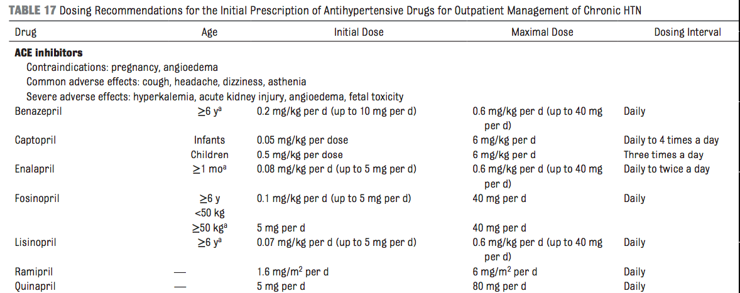
IECAS

Slide 67
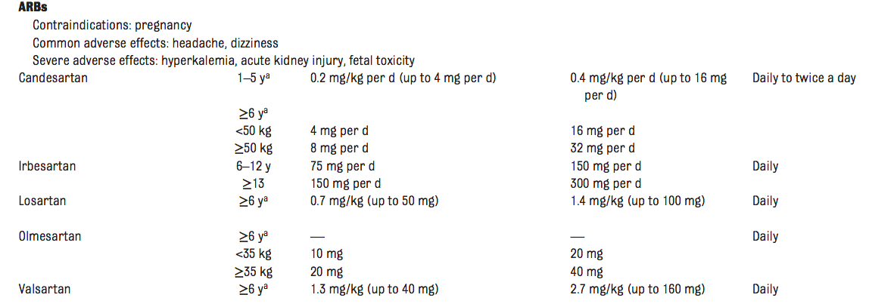
ARA II

Slide 68
Tiazidas

Slide 69
Bloqueadores de los canales de calcio

Slide 70
Seguimiento y monitoreo
Tratamiento farmacológico: cada 4 a 6 semanas.
Cuando se logre control de PA: cada 3 a 4 meses.
Tratamiento no farmacológico: cada 3 a 6 meses.
Indagar por adherencia y efectos adversos.

Slide 71
Punto clave
22. El MAPA se puede usar para evaluar efectividad del tratamiento en niños y adolescentes con HTA, especialmente mediciones en la clínica o el hogar indican insuficiente respuesta al tratamiento.

Slide 72
HTA resistente al tratamiento
ADULTOS
PA persistentemente elevada a pesar de uso de 3 agentes de diferente tipo.
Dosis máximas efectivas.
Al menos 1 diurético.
¿NIÑOS?
Notes:
The treatment of patients with resistant HTN includes dietary sodium restriction, the elimination of substances known to elevate BP, the identification of previously undiagnosed secondary causes of HTN, the optimization of current therapy, and the addition of additional agents as needed. Recent clinical trial data suggest that an aldosterone receptor antagonist (such as spironolactone) is the optimal additional agent in adults with resistant HTN

Slide 73
Casos especiales

Slide 74
Casos especiales: ERC
Punto clave:
23. Los niños y adolescentes con ERC deben ser evaluados para HTA en cada encuentro medico:
Los niños o adolescentes con ERC e HTA deben ser tratados para obtener PAM en 24 horas <P50 en el MAPA.
Independientemente del control aparente de la PA, deben someterse a una evaluación con MAPA al menos una vez al año para detectar hipertensión oculta.

Slide 75
Casos especiales: ERC
24. Niños y adolescentes con ERC e HTA deben ser evaluados por proteinuria.
25. Niños y adolescentes con ERC, HTA, proteinuria deben ser tratados con IECA o ARA 2.

Slide 76
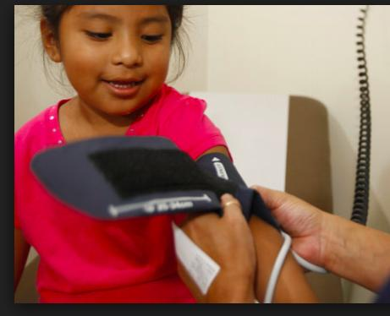
Casos especiales: diabetes 1 y 2
26. Niños con HTA y diabetes deben tener evaluación de PA en cada consulta y ser tratados si PA >P95 o >130/80 en >13 años.

Slide 77
Comorbilidades
Dislipidemia.
SAOS.
Alteración cognitiva.

Slide 78
Hipertensión aguda grave
27. En niños y adolescentes con HTA aguda grave y con riesgo para la vida, se debe iniciar el tratamiento inmediato con medicación antihipertensiva de acción corta, y se debe reducir la PA en no más del 25% de la reducción planificada durante las primeras 8 horas.

Slide 79
HTA aguda, grave y con riesgo para la vida

Slide 80
HTA aguda grave y con síntomas menos significativos

Slide 81
Situaciones especiales: deporte
28. Los niños y adolescentes con HTN pueden participar en competencias deportivas una vez que se hayan evaluado los efectos hipertensivos en los órganos diana y el riesgo haya sido valorado.

Slide 82
Situaciones especiales: deporte
29. Los niños y adolescentes con HTA, deberían recibir tratamiento para disminuir la PA por debajo de los umbrales de la etapa 2 antes de participar en deportes competitivos.

Slide 83
Llegada a la adultez
30. Los adolescentes con presión arterial elevada o HTA (ya sea que estén recibiendo tratamiento antihipertensivo o no), deberían tener su transición a un proveedor de atención de adultos apropiado antes de los 22 años de edad.

Slide 84
GRACIAS

